Slide 1
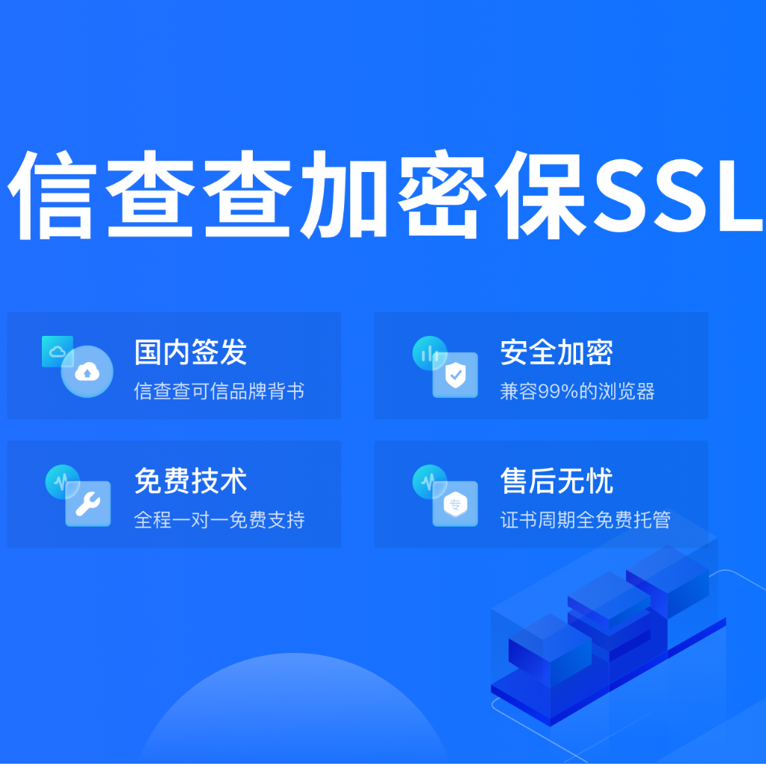
信查查加密保SSL合作流程
1.确定网站类型
单域型：您只有单个域名需要使用SSL证书，可选择任意一款OV/EV的 SSL证书，购买abc.com，赠送www.abc.com。
通配型：通配型证书支持*.abc.com所有二级域名。如：A.abc.com、B.abc.com、C.abc.com等二级域名，不限制子域名数量。
2.确定域名类型和数量
绿色地址栏选EV：金融证券、银行、第三方支付、网上商城等，重点强调网站安全和品牌可信形象的网站，涉及交易支付、客户隐私信息和账号密码的传输，使用显示绿色地址栏的EV SSL证书，安全可信一目了然。
验证企业选OV：电子商务网站、企业网站，涉及注册、登录、会员中心等页面，使用OV SSL证书，支持绿色安全小锁，利于品牌推广，更容易赢得客户信赖。

